Slide 1
Molekulová spektroskopie
Úvod, symetrie molekul, infračervená spektroskopie, Ramanova spektroskopie
Zdeněk Moravec, A12/316, hugo@chemi.muni.cz

Slide 2
Molekulová spektroskopie
Studuje interakci elektromagnetického záření s molekulami vzorku
Kvalitativní i kvantitativní analytická metoda
Infračervená spektroskopie
Ramanova spektroskopie

Slide 3
Elektromagnetické záření
Kombinace magnetického a elektrického vlnění (pole)
$E=h.f=\frac{hc}{λ}=hc\tilde{ν}$
E – energie záření, h – Planckova konstanta, f – frekvence záření, c – rychlost světla, λ – vlnová délka, $\tilde{ν}$ - vlnočet

Slide 4
Vlnová délka, frekvence, vlnočet
Vlnová délka – dráha, kterou urazí vlna během jednoho kmitu. 1 Å = 10⁻¹⁰ m = 0,1 nm
Frekvence – počet kmitů vlny za 1 s. 1 Hz = 1 s⁻¹
Vlnočet – počet vln, připadající na dráhu 1 cm ve směru šíření vlny. 1 cm⁻¹

Slide 5
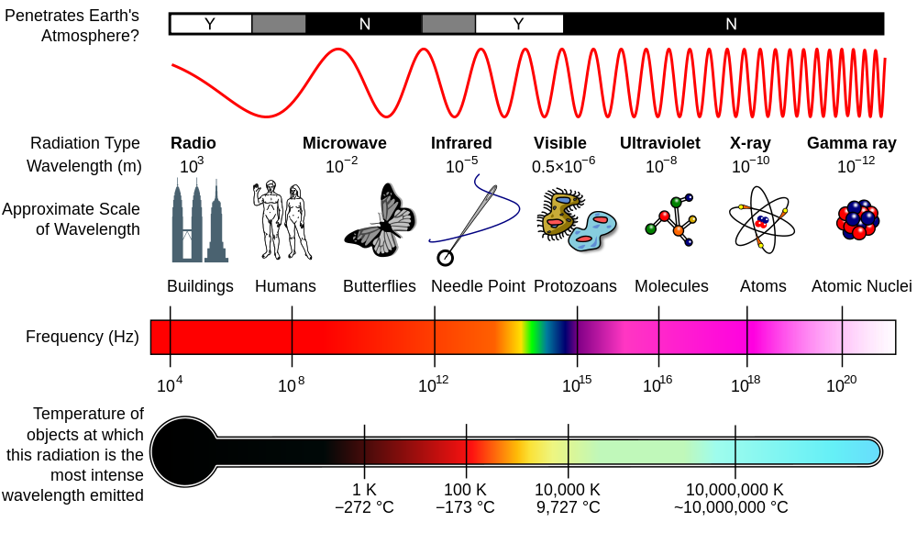
Spektrum elektromagnetického záření

Slide 6
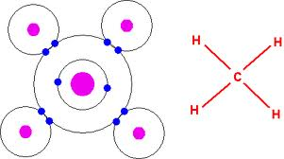
Molekulová spektroskopie
Soubor metod založených na využití těch vlastností molekul, které jsou spojeny s přítomností
kovalentních vazeb
koordinačních vazeb

Slide 7
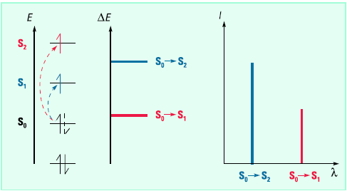
Molekulová spektroskopie
Elektronové přechody v molekule

Slide 8
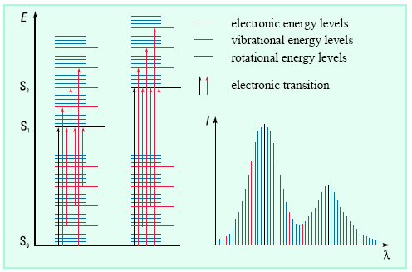
Molekulová spektroskopie
Elektronové přechody v molekule

Slide 9
Molekulová spektroskopie
 | UV-VIS 50-800 nm | IR 1-100 μm | MW 1-10 mm
Elektronická spektroskopie | Absorpční UV/VIS Luminiscenční spektroskopie
Vibrační spektroskopie | Ramanova spektroskopie | Infračervená spektroskopie
Rotační spektroskopie | Ramanova spektroskopie |  | Mikrovlnná spektroskopie

Slide 10
Symetrie molekul

Slide 11
Operace symetrie
Operace symetrie | Prvek symetrie
Identita (E) | Celý objekt
Rotace C_{n} | Rotační osa
Zrcadlení σ | Rovina symetrie
Inverze i | Střed symetrie
Nevlastní rotace S_{n} | Rotačně-reflexní osa

Slide 12
Teorie grup
Matematická teorie, kterou použijeme k popisu symetrie molekul.
Grupa – množina objektů, jejichž individuální vlastnosti jsou podmíněny navzájem.
Kombinováním dvou libovolných prvků grupy získáme prvek, který náleží do stejné grupy.
http://plus.maths.org/content/os/issue48/package/index
White, J.E. J. Chem. Ed. 1967, 44, 128-135. An Introduction to Group Theory for Chemists

Slide 13
Bodové grupy symetrie
Množina prvků symetrie, jejichž operace ponechávají alespoň jeden bod tělesa nepohyblivý.
Příslušnost molekuly k bodové grupě se určuje pomocí prvků symetrie dané molekuly.
Bodové grupy se označují pomocí Schönfliesovy symboliky.

Slide 14
Bodové grupy C₁, C_{i}, C_{s}
C₁: tato grupa obsahuje pouze identitu, CHFClBr.
C_{i}: E, i. Např. FClHC-CHClF
C_{s}: E, σ. Např. CH₂ClF

Slide 15
Bodové grupy C_{n}, C_{nv} a C_{nh}
Tyto grupy obsahují vždy identitu a rotační osu s četností vyšší než 1.
C_{n}: E, C_{n}; H₂O₂
C_{nv}: E, C_{n}, n σ_{v}; H₂O, NH₃
C_{nh}: E, C_{n}, n σ_{h}; H₃BO₃, trans-1,2-dichlorethen

Slide 16
Bodové grupy D_{n}, D_{nh} a D_{nd}
Tyto grupy obsahují vždy identitu, n-četnou rotační osu a n dvojčetných rotačních os na ni kolmých.
D_{n}: E, C_{n}, nC₂; D₁ = C₂;
D_{nh}: E, C_{n}, nC₂, σ_{h}, pokud je n sudé, má grupa i střed symetrie; D_{2h}: naftalen; D_{3h}: BF₃
D_{nd}: E, C_{n}, nC₂, σ_{d}, pokud je n liché, má grupa i střed symetrie

Slide 17
Bodové grupy kubické
Tetraedrické – T, T_{d}, T_{h}
T_{d}: E, 4 C₃, 3 C₂, 6 σ_{d}; např. CH₄, SO₄²⁻
Oktaedrické – O, O_{h}
O_{h}: SbF₆⁻, Mo(CO)₆
Ikosaedrická: I_{h}: B₁₂, C₆₀

Slide 18
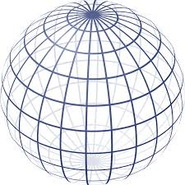
Úplná rotační grupa
R_{h}
Obsahuje nekonečně mnoho os se všemi možnými hodnotami četnosti. Osy se protínají ve středu symetrie. Dále obsahuje nekonečně mnoho rovin symetrie, které procházejí středem symetrie.

Slide 19
Vibrace chemických vazeb
Během vibrace vazby dochází k periodické změně délky vazby nebo velikosti vazebného úhlu.
Energie (frekvence) vibrace závisí na síle vazby a hmotnosti atomů, které vazbu tvoří.
$$ν=\frac{1}{2π}\sqrt{\frac{k}{μ}}; μ=\frac{m_{A}m_{B}}{m_{A}+m_{B}}$$
ν – frekvence vibrace; k – silová konstanta vazby; μ – redukovaná hmotnost; m_{A}, m_{B} – hmotnosti atomů

Slide 20
Silová konstanta vazby (k)
Závisí na hmotnosti atomů, vazebné energii a řádu vazby.

Slide 21
Vibrace chemických vazeb
Během vibrace vazby dochází k přechodu systému na jinou energetickou hladinu.
Přechod mezi základní a 1. excitovanou hladinou se nazývá základní (fundamentální) vibrace.
Pokud dochází k přechodům na vyšší hladinu, jedná se o tzv. vyšší harmonické přechody (overtony). Jejich frekvence jsou přibližně násobkem fundamentální frekvence (energetické hladiny se postupně zhušťují).
Pokud dojde k současné změně dvou vibračních stav molekuly jedná se o kombinační přechody.

Slide 22
Vibrace ve víceatomové molekule
Víceatomové molekuly můžeme popsat jako soustavy hmotných bodů.
Výsledná vibrace je rovna součtu normálních vibrací.
Počet normálních vibrací je roven počtu vibračních stupňů volnosti. Pro nelineární molekulu o N atomech je počet vibrací roven 3N-6, u lineární je to 3N-5.

Slide 23
Valenční a deformační vibrace
Valenční vibrace – dochází ke změně mezijaderné vzdálenosti.
Deformační vibrace – dochází ke změně vazebného úhlu.

Slide 24
Vibrace v molekule vody
Voda – H₂O – N = 3
3N-6 = 3x3-6 = 3
a) Valenční symetrická vibrace; b) valenční antisymetrická vibrace; c) deformační vibrace

Slide 25
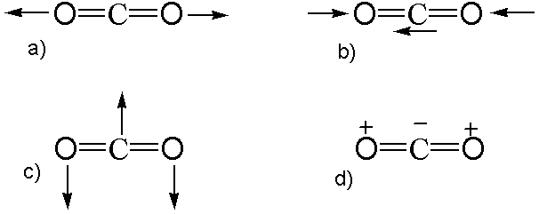
Vibrace v molekule oxidu uhličitého
Lineární molekula - CO₂ – N = 3
3N-5 = 3x3-5 = 4
a) Valenční symetrická vibrace; b) valenční antisymetrická vibrace; c) rovinná deformace; d) mimorovinná deformace

Slide 26
Dipólový moment
Vektor popisující rozložení elektrického náboje v molekule.
Výsledný dipólmoment získáme vektorovým součtem dipólmomentů jednotlivých vazeb.

Slide 27
Absorpce infračerveného záření
Aby mohla molekula absorbovat infračervené záření musí během vibrace docházet ke změně dipólového momentu.
Při absorpci dochází ke změně amplitudy vibrace, frekvence zůstává nezměněna.
Intenzita absorpčních pásu je úměrná druhé mocnině změny dipólového momentu.
Absorpcí infračerveného záření molekulami vznikají pásová spektra.

Slide 28
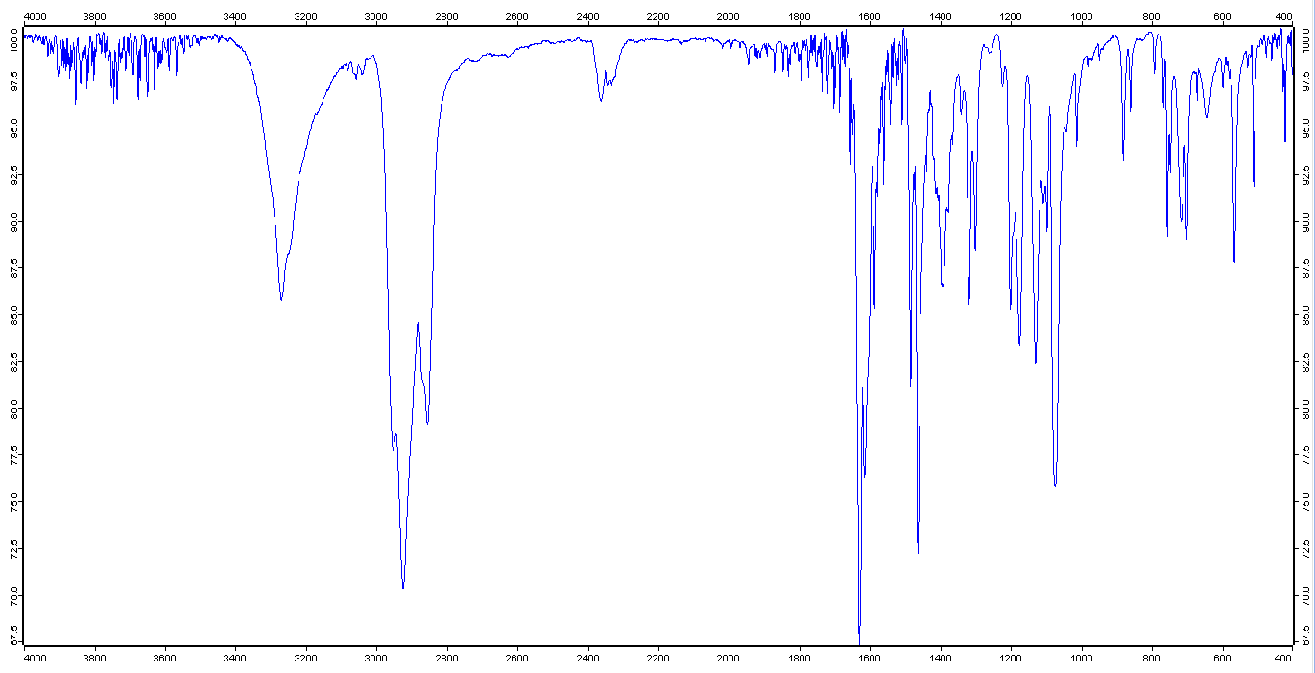
Absorpční spektrum

Slide 29
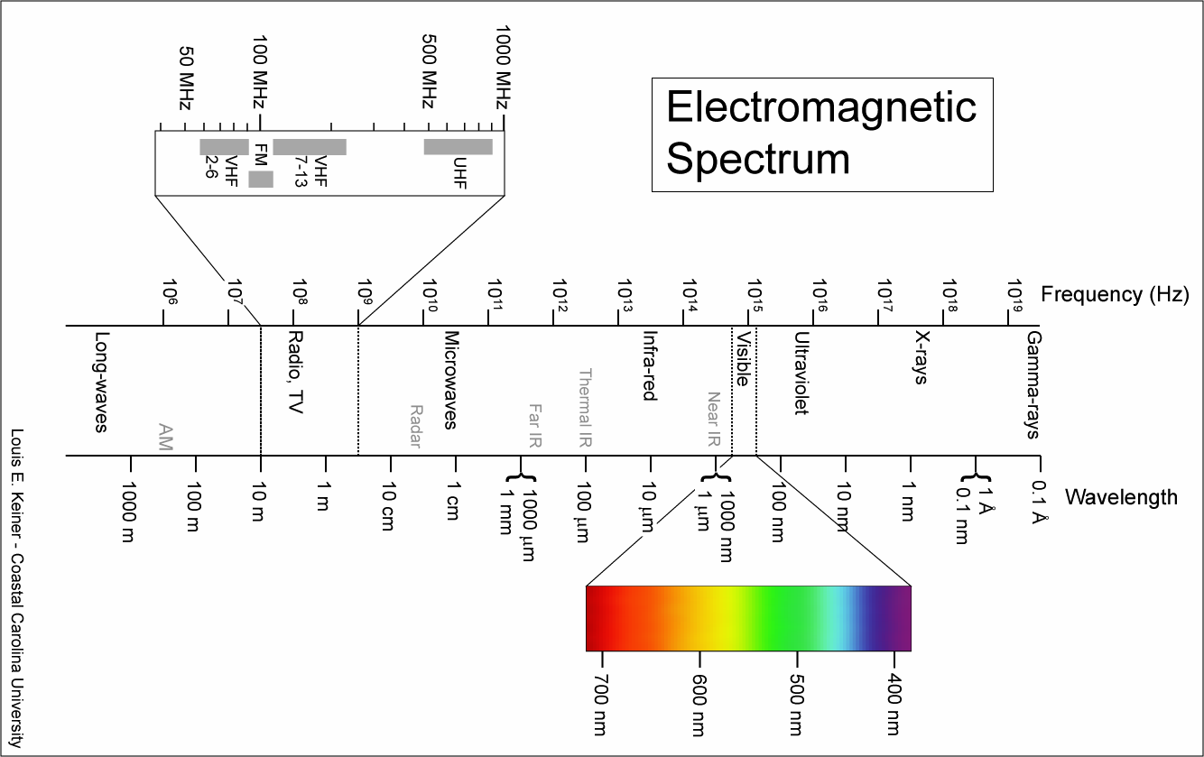
Infračervené záření
NIR - (0.7–5 µm) – blízká infračervená oblast
MIR - (5–30 µm) – střední infračervená oblast
FIR (30–1000 µm) – vzdálená infračervená oblast

Slide 30
Infračervený spektrometr
Disperzní – za vzorkem je umístěn monochromátor (mřížka), který postupně propouští jednotlivé vlnové délky na detektor.
Nedisperzní – využívá monochromatické zdroje záření.
Interferometrický spektrometr (FT-IR)
neobsahuje monochromátor, ale interferometr (Michelsonův interferometr)
celé spektrum se snímá najednou a získaný interferogram je nutné zpracovat pomocí Fourierovy transformace.

Slide 31
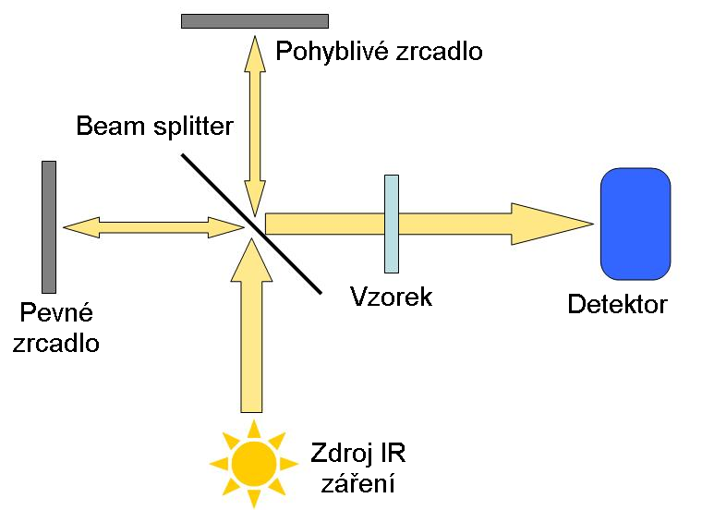
Infračervený spektrometr

Slide 32
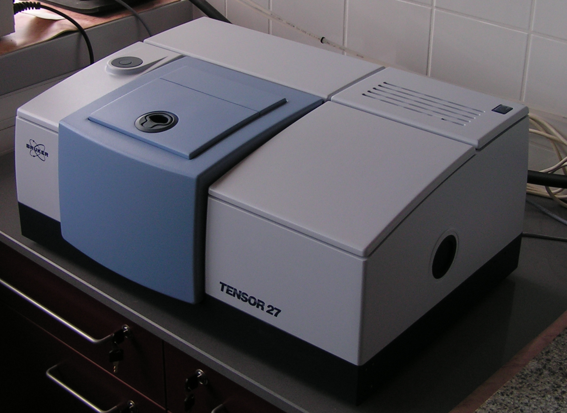
Infračervený spektrometr

Slide 33
Zdroj infračerveného záření
Nernstova lampa – lampa s žhavenou keramickou tyčinkou
Globar
tyčinka z karbidu křemíku vyhřívaná na teplotu 1000-1400 °C.
keramická tyčinka omotaná odporovým drátem, který ji vyhřívá
nejběžnější zdroj záření pro FT-IR spektrometry
IR LED – diody z III/V polovodičů, poskytují monochromatické záření.
IR lasery – plynové nebo pevnolátkové lasery, zdroje monochromatického záření.

Slide 34
Detektory
Nejčastěji se využívají pyroelektrické detektory.
DLaTGS
triglycinsulfát dopovaný L-alaninem
pyroelektrický detektor (krystal, po dopadu záření dojde k jeho ohřátí a tím vzniku elektrického napětí na povrchu krystalu)
MCT
mercury/cadmium/telluride
fotovodivostní detektor (dioda)
citlivější než DLaTGS
vyžaduje chlazení na teplotu kapalného dusíku

Slide 35
Měřící techniky
Transmisní
Měříme absorpci záření při průchodu vzorkem.
Lambert-Beerův zákon
Pevné látky se měří ve formě suspenze v nujolu nebo jako KBr tablety.
Kapaliny měříme ve formě tenkého filmu nebo vrstvy.
Plyny se měří ve speciálních plynových kyvetách s velkou délkou dráhy paprsku.

Slide 36
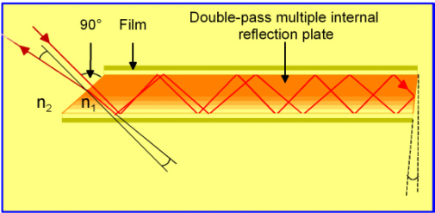
Měřící techniky
ATR – Attenuated Total Reflection
zeslabený celkový odraz
měříme jednoduchý nebo vícenásobný úplný odraz záření na rozhraní měřeného vzorku a měřícího krystalu.
Krystaly jsou z ZnSe, Ge, KRS-5 (směs bromidu a iodidu thallného) nebo křemíku.
IRRAS – IR Reflection Absorption Spectroscopy
DRIFTS – Diffuse Reflectanse Infrared Fourier Transform Spectroscopy
PAS – Photo Acoustic Spectroscopy

Slide 37
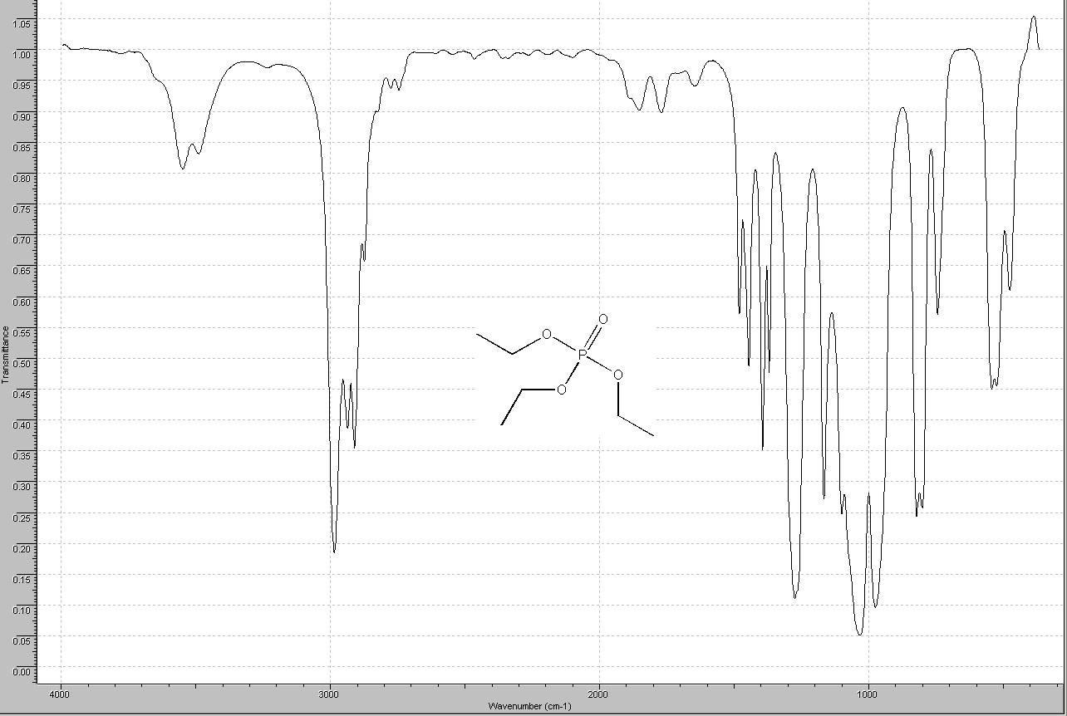
Spektrum

Slide 38
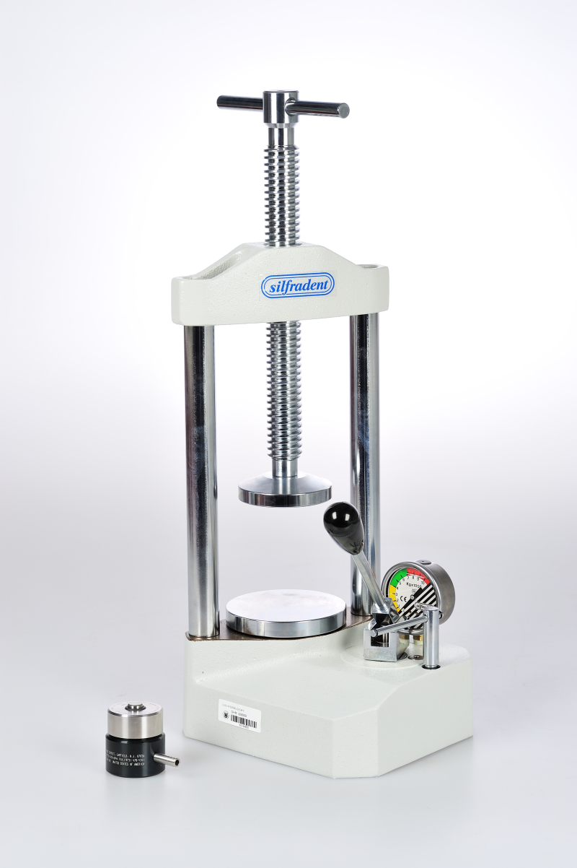
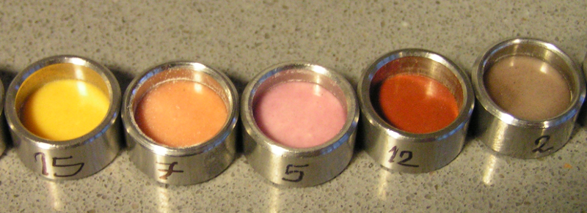
Příprava vzorku

Slide 39
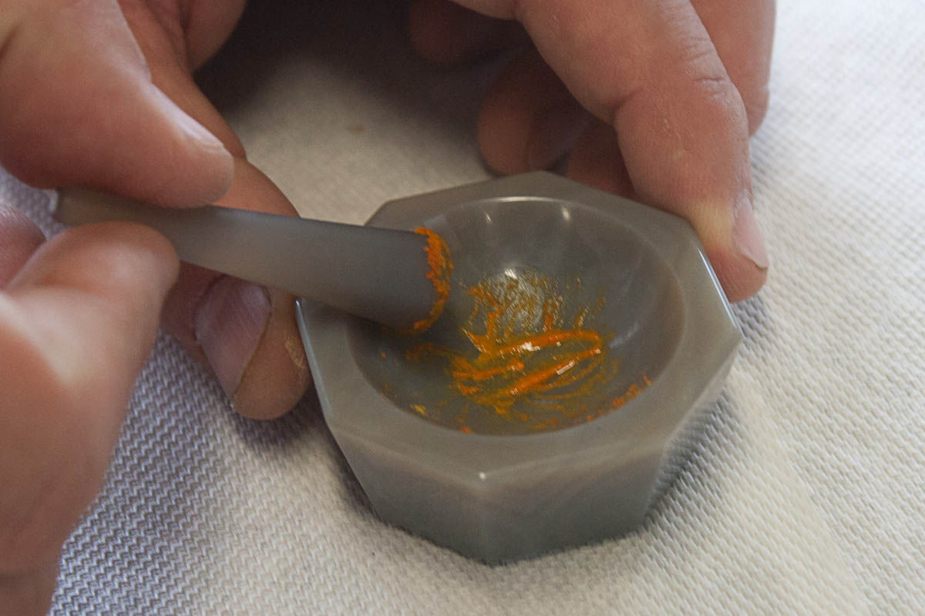
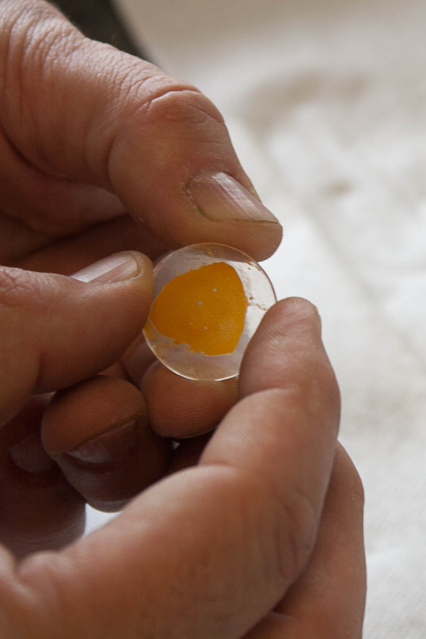
Příprava vzorku

Slide 40
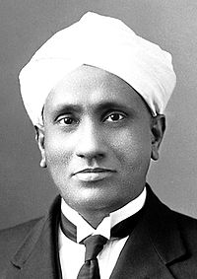
Ramanova spektroskopie
Komplementární metoda k infračervené spektroskopii.
1928 – Sir Chandrasekhara Venkata Rāman objevil nepružný rozptyl záření (Ramanův rozptyl).
Využívá silné zdroje monochromatického záření – lasery.
Při interakci se vzorkem dochází z největší části k Rayleighovu rozptylu, energie rozptýleného záření je stejná jako energie excitujícího záření.
S nižší pravděpodobností dochází k Ramanovu rozptylu, kdy záření část své energie předává vzorku (Stokesovy linie) nebo ji naopak vzorku odebírá (Anti-Stokesovy linie).
Aby mohlo dojít k Ramanovu rozptylu, děj musí být spojen se změnou tenzoru polarizovatelnosti.
http://en.wikipedia.org/wiki/Sir_C._V._Raman

Slide 41
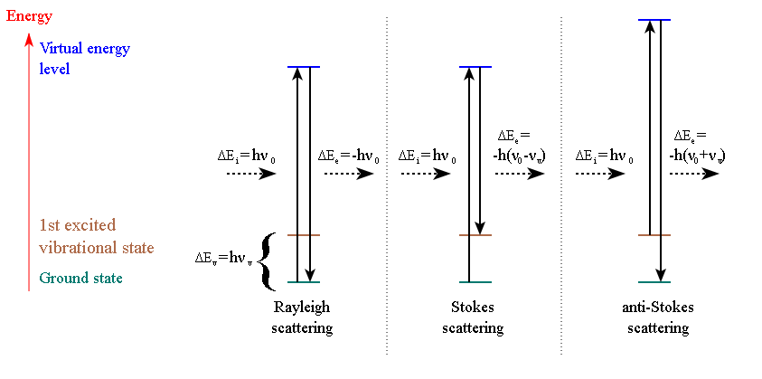
Ramanova spektroskopie
http://commons.wikimedia.org/wiki/File:Ramanscattering.svg

Slide 42
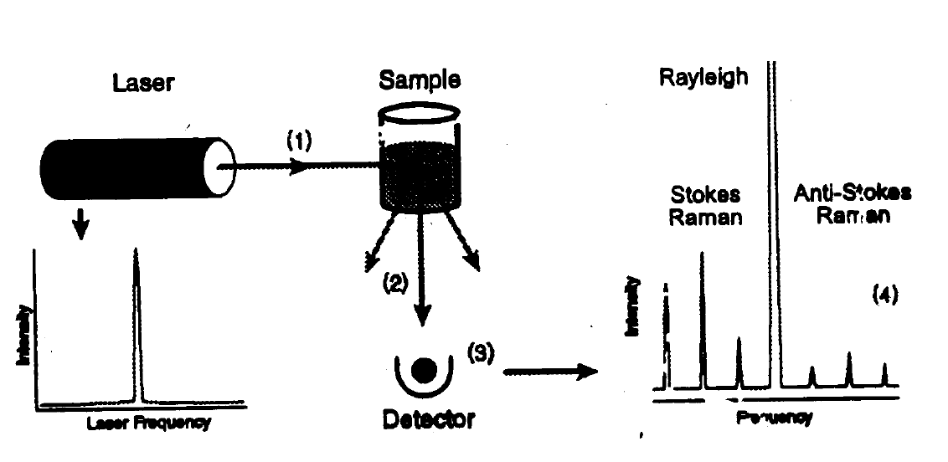
Ramanova spektroskopie

Slide 43
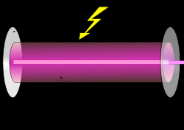
Lasery
Light Amplification by Stimulated Emission of Radiation
He-Ne laser – 632,8 nm
Ar laser – 488 nm, 496,5 nm a 514,4 nm
Kr laser – 530,9 nm a 674,1 nm
Nd:YAG laser – 1064 nm
laserové diody
laditelné lasery

Slide 44
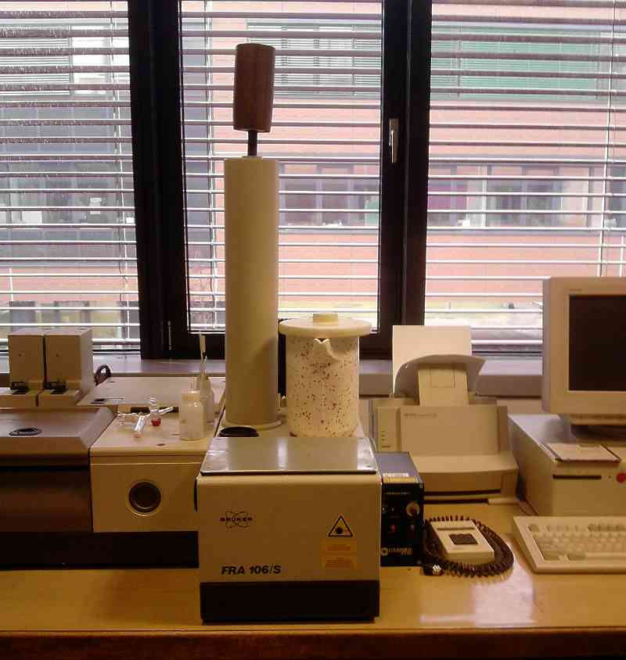
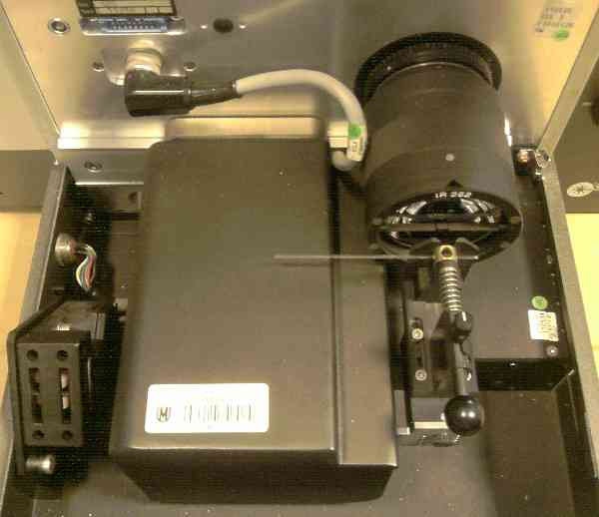
Ramanova spektroskopie
Bruker EQUINOX IFS 55/S s Ramanovým nástavcem FRA 106/S

Slide 45
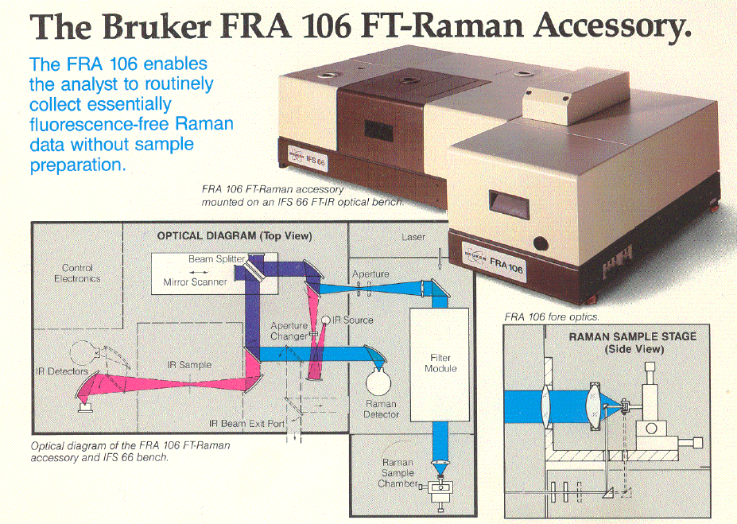
Ramanova spektroskopie

Slide 46
Příprava vzorků
Jednodušší než u IR spektroskopie.
Pevné vzorky se měří ve skleněných kapilárách nebo jako tenké vrstvy na vhodném substrátu. Větší vzorky lze uchytit do držáku vzorku bez úpravy.
Kapalné vzorky se také plní do kapilár.
Pro měření plynných vzorků se využívají kyvety s násobným odrazem.
Komplikací při měření bývá luminiscence vzorku. Lze ji potlačit změnou vlnové délky laseru, pokud to spektrometr umožňuje.

Slide 47
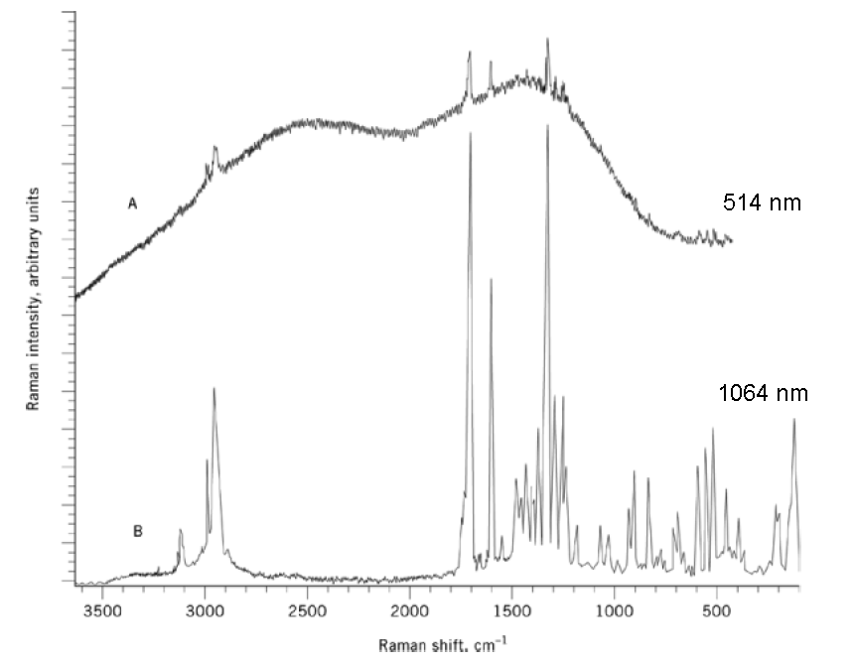

Slide 48
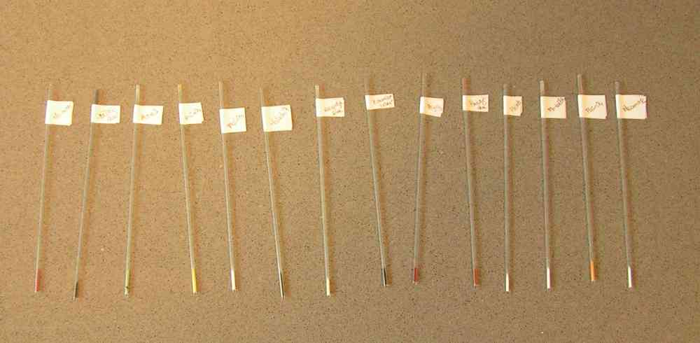
Ramanova spektroskopie

Slide 49
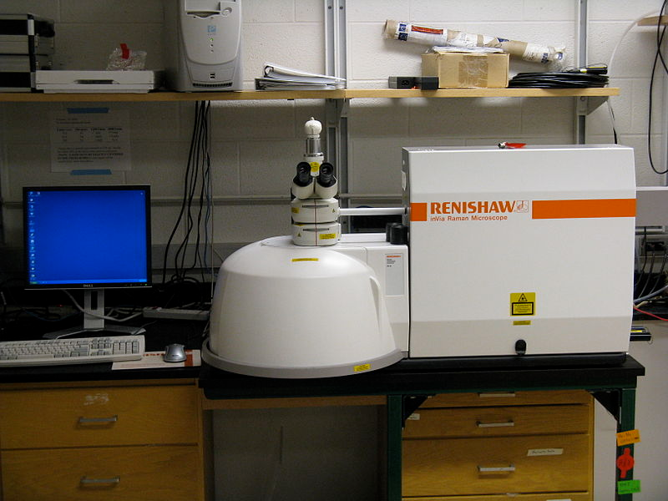
Ramanův mikroskop
http://commons.wikimedia.org/wiki/File:InVia_Raman_microscope_-_March_2008.jpg

